Slide 1
Администрация города Ливны
Орловской области
Исполнение бюджета
города Ливны
Орловской области
за 2018 год

Slide 3
Поступило доходов во все уровни бюджетов за 2017-2018 годы
СЛАЙД 3
млн.руб.

Slide 4
Основные параметры исполнения бюджета города Ливны за 2017 - 2018 годы
СЛАЙД 4
2017 год
2018 год
млн.руб..
Доходы 963,0
Расходы 983,9
Доходы 1019,7
Расходы 1045,0
Дефицит
20,9
Дефицит
25,3

Slide 5
Исполнение бюджета города Ливны в разрезе основных доходных источников
СЛАЙД 5
млн.руб.

Slide 6
Динамика поступлений основных доходных источников в бюджет города Ливны
СЛАЙД 6
млн.руб.
Наименование доходов | Исполнено за 2017 год | Исполнено за 2018 год | Отклонения (+,-) к уровню 2017 года
Налог на доходы физических лиц | 190,0 | 198,1 | +8,1
Налоги на совокупный доход | 37,5 | 36,8 | -0,7
Налоги на имущество | 36,1 | 34,2 | -1,9
Доходы от использования имущества | 44,3 | 40,1 | -4,2
Доходы от продажи имущества | 14,0 | 12,5 | -1,5

Slide 7
СЛАЙД 7
Структура доходов бюджета города Ливны

Slide 8
СЛАЙД 8
Безвозмездные поступления бюджета города Ливны

Slide 9
СЛАЙД 9
Сравнительный анализ расходов бюджета за 2017-2018 годы
млн.руб.
1045,0

Slide 10
СЛАЙД 10
Доля расходов муниципальных программ в бюджете города Ливны в 2017-2018 годы
млн.руб.

Slide 11
СЛАЙД 11
Расходы бюджета города Ливны за 2018 год
млн.руб.
Общегосударственные вопросы
54,1
Национальная экономика
169,8
Социальная политика
43,9
Жилищно-коммунальное хозяйство
48,5
1045,0
Физическая культура и спорт
8,4
Образование
678,0
Обслуживание муниципального долга 5,6
Культура и кинематография 36,7

Slide 12
Сравнительный анализ расходов бюджета города Ливны за 2017-2018 годы
СЛАЙД 12
млн.руб..
Наименование показателя | 2017 год | 2018 год | Отклонение (+,-) к уровню прошлого года
Общегосударственные вопросы | 70,6 | 54,1 | -16,5
Национальная экономика | 165,5 | 169,8 | 4,3
Жилищно-коммунальное хозяйство | 52,4 | 48,5 | -3,9
Образование | 593,2 | 678,0 | +84,8
Культура и кинематография | 35,7 | 36,7 | +1,0
Социальная политика | 51,1 | 43,9 | -7,2
Физическая культура и спорт | 8,8 | 8,4 | -0,4
Обслуживание муниципального долга | 6,6 | 5,6 | -1,0
Итого | 983,9 | 1045,0 | +61,1

Slide 13
СЛАЙД 13
Средняя заработная плата педагогических работников
.

Slide 14
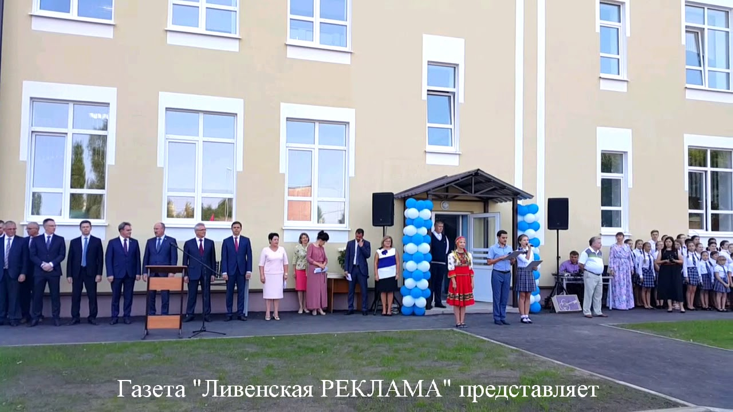
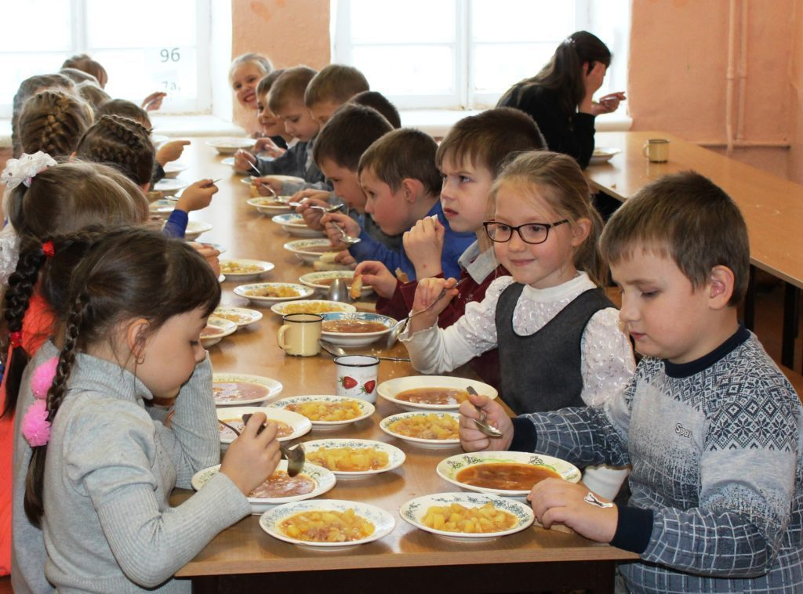
СЛАЙД 14
РАСХОДЫ В СФЕРЕ ОБРАЗОВАНИЯ В 2018 ГОДУ
РАСХОДЫ НА ОБРАЗОВАНИЕ
678,0
МЛН.РУБ.
ДОШКОЛЬНОЕ ОБРАЗОВАНИЕ
234,4
ДОПОЛНИТЕЛЬНОЕ ОБРАЗОВАНИЕ
48,8
ОБЩЕЕ ОБРАЗОВАНИЕ
371,1
МОЛОДЕЖНАЯ ПОЛИТИКА
1,9
ДРУГИЕ ВОПРОСЫ
21,8

Slide 15
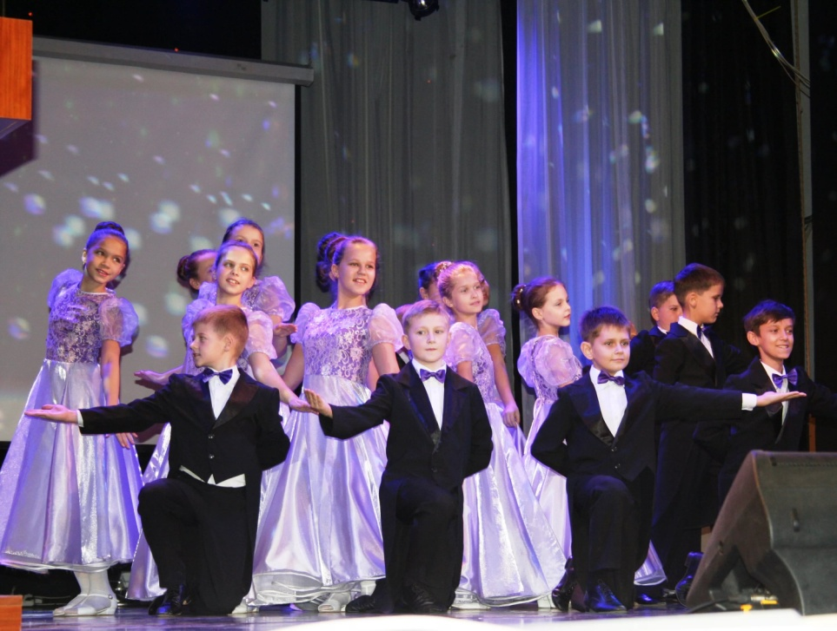
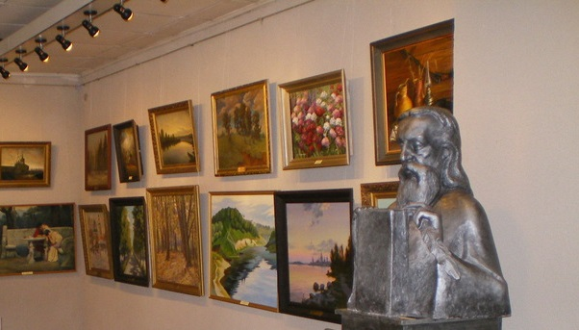
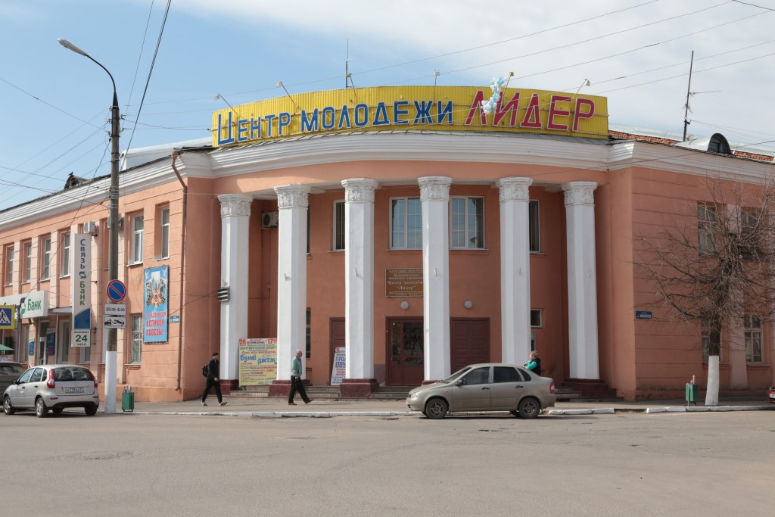
СЛАЙД 15
РАСХОДЫ В СФЕРЕ КУЛЬТУРЫ В 2018 ГОДУ
РАСХОДЫ В СФЕРЕ КУЛЬТУРЫ
36,7
МЛН.РУБ.
КУЛЬТУРА
28,7
ДРУГИЕ ВОПРОСЫ
8,0

Slide 16
СЛАЙД 16
РАСХОДЫ В СФЕРЕ СОЦИАЛЬНОЙ ПОЛИТИКИ В 2018 ГОДУ
РАСХОДЫ
43,9
МЛН.РУБ.
ПЕНСИОННОЕ ОБЕСПЕЧЕНИЕ
7,4
ОХРАНА СЕМЬИ И ДЕТСТВА
29,0
ДРУГИЕ ВОПРОСЫ
3,5
СОЦИАЛЬНОЕ ОБЕСПЕЧЕНИЕ НАСЕЛЕНИЯ
4,0

Slide 17
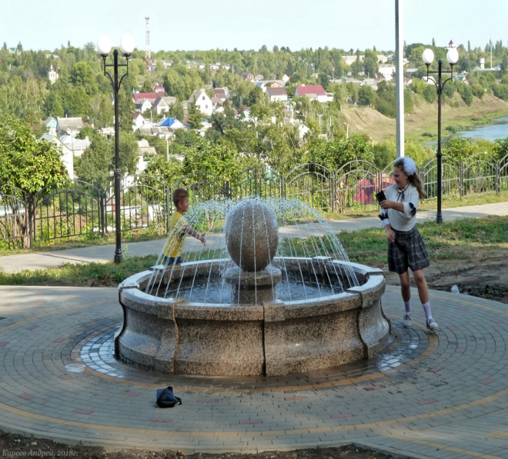
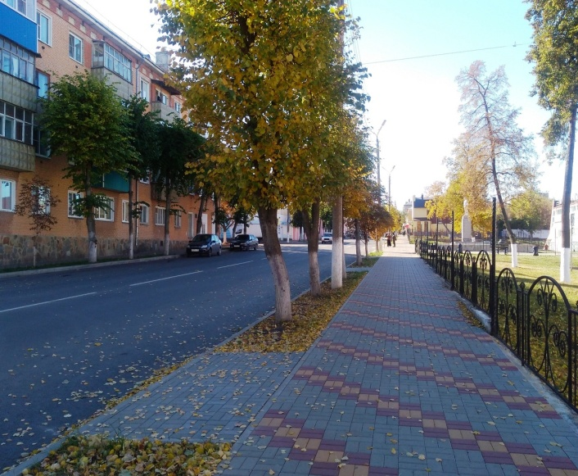
Инфраструктурное и экономическое развитие города Ливны
СЛАЙД 17
млн.руб.
Национальная экономика
Жилищно-коммунальное хозяйство

Slide 18
СЛАЙД 18
Муниципальный дорожный фонд
2017 год
млн.руб.
2018 год
Капитальный ремонт сети автомобильных дорог общего пользования и искусственных сооружений на них
9,6
3,3
Ремонт сети автомобильных дорог общего пользования местного значения и искусственных сооружений на них
74,2
80,0
165,1
169,5
Содержание сети автомобильных дорог общего пользования местного значения и искусственных сооружений на них
36,2
29,9
38,2
Реконструкция моста по улице Др. Народов через реку Сосна
54,1
Ремонт дворовых территорий многоквартирных домов, проездов к дворовым территориям многоквартирных домов
8,1
1,1

Slide 19
Муниципальный долг бюджета города Ливны
СЛАЙД 19
Муниципальный долг на 01.01.2018 года – 80,0 млн.руб.:
Получение кредитов в 2018 году – 85,0 млн.руб., в т.ч. :
-кредитные организации – 70,0 млн.руб.;
-казначейство – 15,0 млн.руб.
Погашение кредитов в 2018 году – 85,0 млн.руб., в т.ч. :
-кредитные организации – 70,0 млн.руб.;
-казначейство – 15,0 млн.руб.
Муниципальный долг на 01.01.2019 года – 80,0 млн.руб.

